Slide 1
Устранение уязвимостей
Курс: Администрирование компьютерных сетей
Студент: Бояркин Н.с.
ГРУППА: 13541/3

Slide 2
Цель работы
Получить навыки работы с Netfilter, используя iptables – утилиту для управления межсетевым экраном.

Slide 3
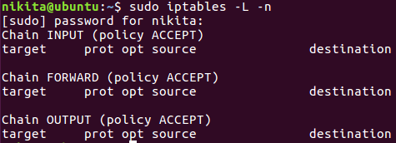
Вывод всех правил

Slide 4
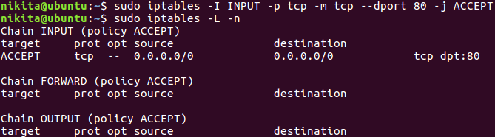
Создание нового павила открытия TCP порта 80

Slide 5
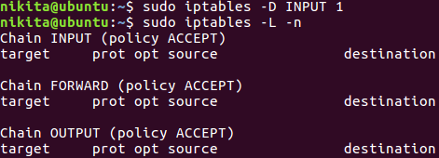
Удаление правил из цепочки

Slide 6
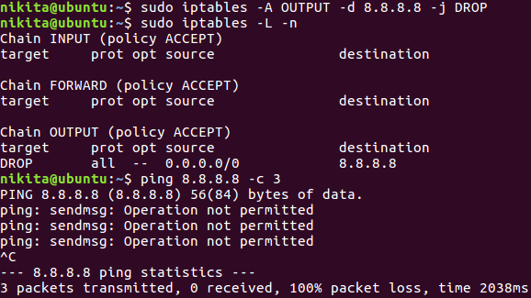
Запрет исходящих соединений на конкретный адрес

Slide 7
Сохранение и загрузка правил из файла

Slide 8
Выводы
Межсетевой экран, встроенный в ядро Linux, называется Netfilter, а iptables – утилита для управления этим межсетевым экраном.
В системе netfilter пакеты пропускаются через цепочки. Цепочка является упорядоченным списком правил, а каждое правило может содержать критерии и действие или переход.
Утилита iptables позволяет легко получить доступ к межсетевому экрану, однако большое количество флагов не всегда позволяет удобно ей пользоваться. В этом плане брандмауэр Windows более интуитивно понятно позволяет задавать правила.

